Slide 1
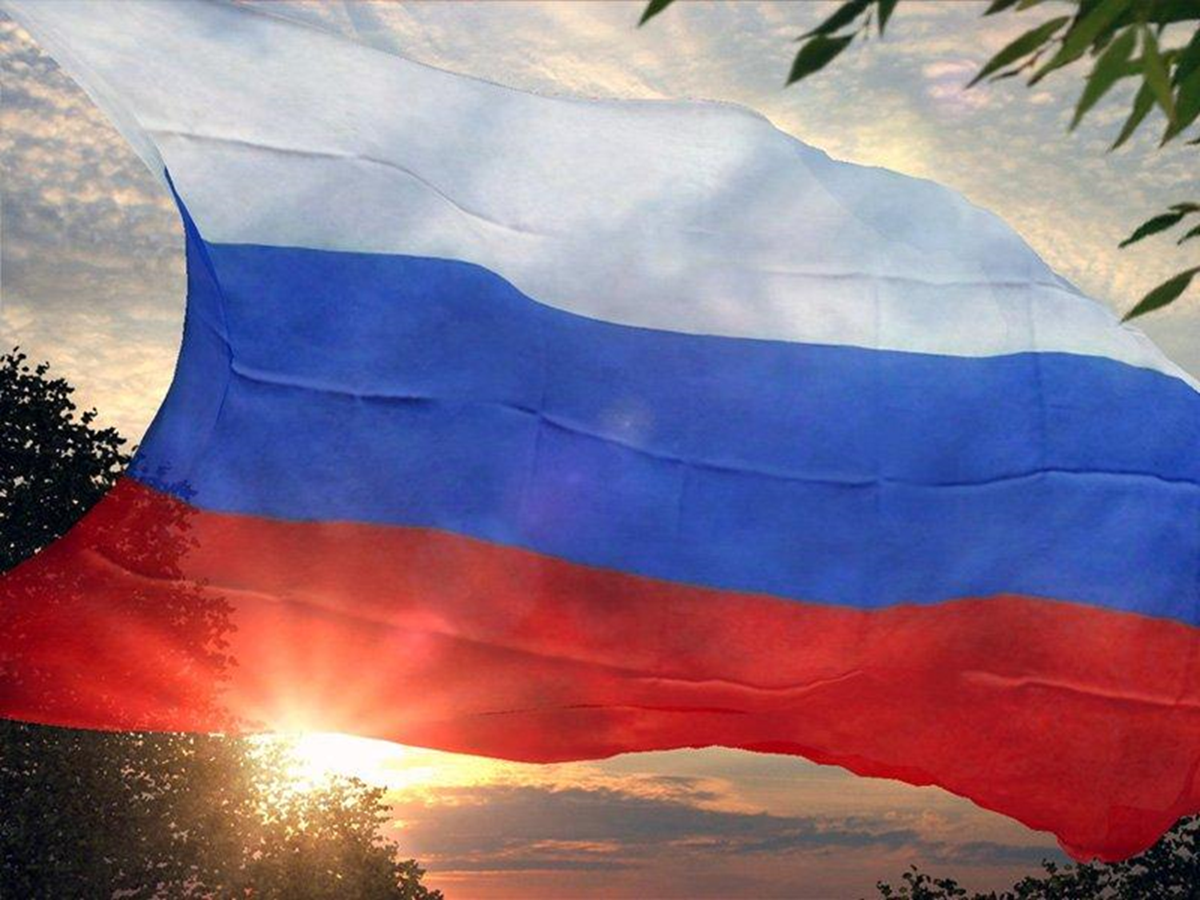


Slide 2
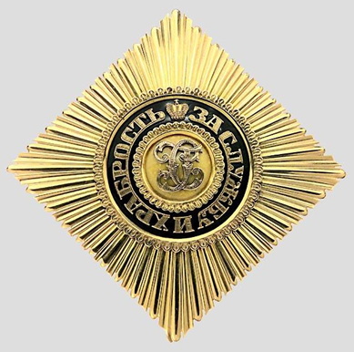
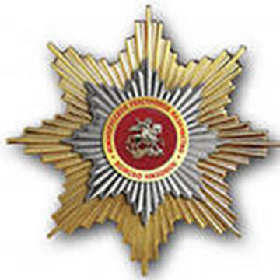
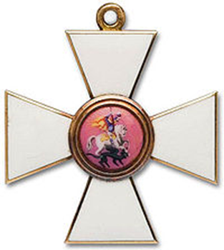
Эта дата приурочена к выдающемуся событию эпохи правления императрицы Екатерины II, которая в 1769 году учредила орден Святого Георгия Победоносца.
В 2007 году по инициативе президента страны Владимира Путина было внесено изменение в федеральный закон Российской Федерации «О днях воинской славы и памятных датах России», в соответствии с которым
9 декабря было установлено днем памяти Героев Отечества.

Slide 3

Геро́й
Российской Федерации
— государственная награда
Российской Федерации — звание, присваиваемое за заслуги перед государством и народом, связанные с совершением геройского подвига.
Герою Российской Федерации вручается знак особого отличия — медаль «Золотая Звезда».

Slide 4
Герои-земляки Альметьевского района

Slide 5
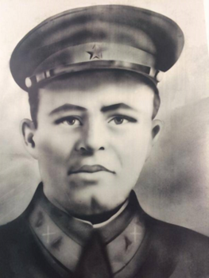
Никита
Евдокимович
Токарликов
16.09.1918-
18.08.1944г.

Slide 6

Альметьевского района республики Татарстан в семье крестьянина родился наш знаменитый земляк Никита Евдокимович Токарликов. Окончив семь классов начал, работать счетоводом в деревне Калейкино. В 1939 году был призван в ряды Красной Армии. До 1943 года служил на Дальнем Востоке. На фронтах Великой Отечественной войны с июня 1944 года.
Никита Евдокимович Токарликов в составе истребительно-противотанкового полка участвовал в боях на решающих направлениях. В первые же дни сражения артиллерийский расчет сержанта Токарликова подбил фашистский танк, открыв свой лицевой счет.
Стремительно наступавшие части советских войск освобождали от захватчиков города и села Латвии, Литвы и Эстонии. Прижатый к морю враг отчаянно сопротивлялся. Пытаясь вырваться из «мешка», гитлеровское командование создало ударный кулак из танков и мотопехоты, бросило его на прорыв. Истребительно-противотанковый полк, в составе которого воевал Токарликов, перебросили на самый опасный участок фронта. Под местечком Кликоляй до 50 немецких танков двинулось на орудие сержанта Токарликова.

Slide 7

Огнем орудия уничтожил 6 вражеских боевых машин и большое количество живой силы врага. Фашистская атака захлебнулась. Гитлеровцы отступали, перегруппировав свои силы, снова пошли на прорыв. Их снова встречал огонь артиллеристов. Но с каждым часом плотность огня слабела. Умолкали выведенные из строя орудия, один за другим падали бойцы на землю. Тяжело ранило командира батареи лейтенанта Соколова.
Но Никита Токарликов, собрав все свои силы в кулак, превозмогая боль и усталость, продолжал выпускать снаряд
за снарядом на врага. И когда пришло подкрепление, Никиту Евдокимовича нашли мертвым, лежащим рядом с пушкой. До последней капли крови он выполнял приказ Родины. Участок, где вел бой артиллерийский расчет сержанта Токарликова Н.Е., был усеян трупами фашистов и обломками дымящихся танков. 24 марта 1945 года Токарликову Никите Евдокимовичу было присвоено звание Героя Советского Союза посмертно.
Награжден медалью «За отвагу», орденом Ленина и медалью «Золотая Звезда». Похоронен в городе Жагаре Литовской республики.

Slide 8
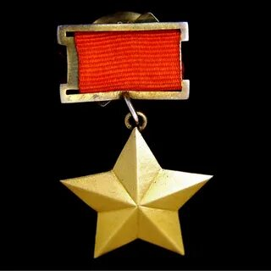
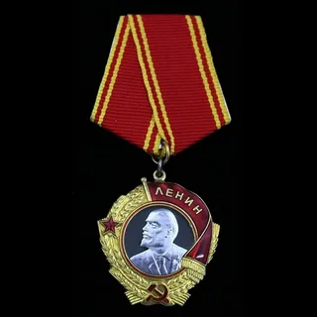
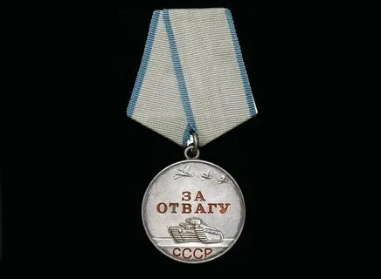
Награжден медалью «За отвагу», орденом Ленина
и медалью «Золотая Звезда».
Герой Советского Союза
Герой Советского Союза

Slide 9
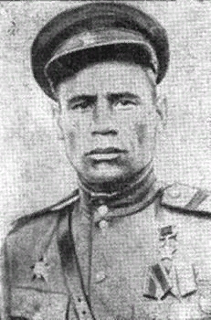
Ахмадуллин Мутык Ахметзянович
12.10.1910 – 18.12.1974 г.

Slide 10
В деревне Урсалабаш Бугульминского кантона Альметьевской волости, ныне Альметьевского района Республики Татарстанв крестьянской семье 12 октября 1910 года родился наш земляк Ахмадуллин Мутык Ахметзянович. Окончив начальную школу, трудился в колхозе, а перед войной переехал в Ленинградскую область и работал в леспромхозе.
В Советской Армии служил в 1932-1934 годах. В боевых действиях во время Великой Отечественной войны Мутык Ахметзянович принимал участие с1942 по 1945 год. Служил на Карельском фронте, потом форсировал Днепр, наступал по Украине, Молдавии.
В ночь на 5 декабря 1944 года командир саперного отделения третьего инженерно-саперного батальона сержант Ахмадуллин, в районе города Эрчи (под Будапештом), под артиллерийским огнем противника переправил на лодке первым рейсом десант из 18 человек.

Slide 11
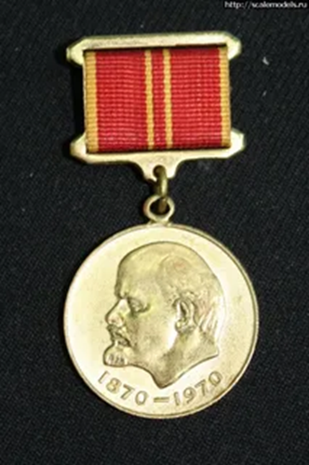
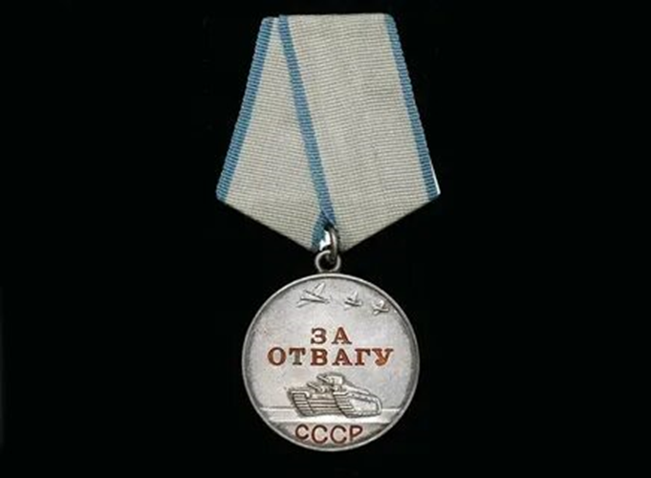
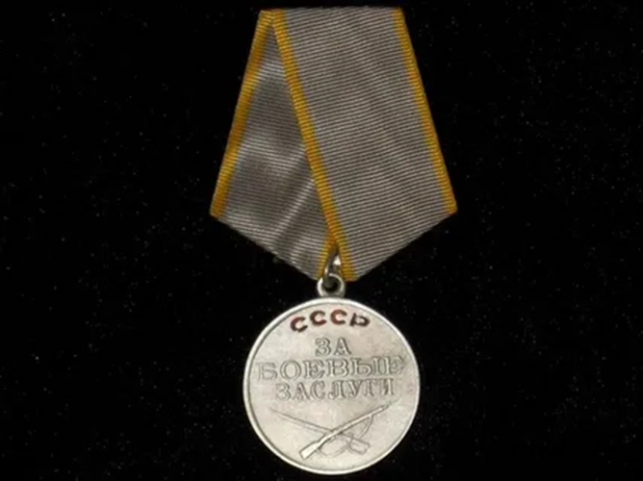
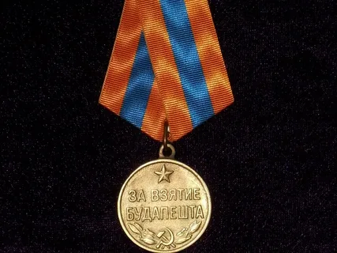

Награжден орденом Красной Звезды, медалями «За боевые заслуги», «За взятие Будапешта», «За отвагу», трудовой медалью «За доблестный труд».
Герой Советского Союза

Slide 12
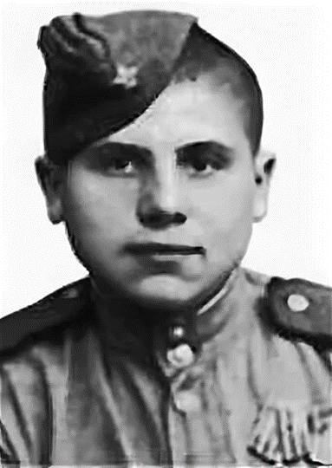
АЛАЕВ
МИХАИЛ
КОНСТАНТИНОВИЧ
25.11.1925-
06.09.1946г.

Slide 13

Родился 25 ноября 1925 года в с.Васильевка Ново-Письмянского, ныне Альметьевского района Республики Татарстан. Ушел на фронт в начале 1943 года. Боевое крещение получил в апреле 1943 года.
14 января 1945 года во время боев за польский город Родои гвардии сержант М.К. Алаев первым ворвался на вражескую траншею, уничтожив 12 немецких солдат, а троих взял в плен. За проявленную отвагу 20-летний артиллерист был награжден орденом боевой Славы II степени.
Весна 1945 года. 17 апреля 1945 года 216-й полк прорвал Одерско-Нейсенский рубеж обороны противника, форсировал реку Шпрее, захватил плацдарм для наступления на Берлин. Молодой автоматчик Алаев и здесь отличился своим бесстрашием: первым поднявшись в атаку, очистил траншею от врагов, заставил навеки замолчать немецкий пулемет.
19 апреля в бою за железнодорожную станцию Долгелин, увлекая бойцов бесстрашием и мужеством, он снова первым ворвался в расположение врага и сразил очередью из автомата трех противников, захватив одного в плен.

Slide 14
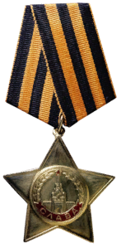
Представлен к ордену
боевой Славы I степени

Slide 15
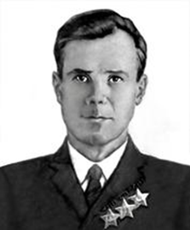
САЛАХУТДИНОВ
ГАРАФУТДИН
САЛАХУТДИНОВИЧ
01.02.1020-
19.12.1975г.

Slide 16

Родился 1 февраля 1920 года в селе Тайсуганово ныне Альметьевского района Республики Татарстан в семье рабочего. По национальности татарин. Окончил 4 класса. Работал плотником в колхозе
1 февраля 1945 года (наградной лист от 18 января 1945 года) приказом по 3-й гвардейской танковой армии ефрейтор Салахутдинов Гарафутдин Салахутдинович награжден орденом Славы 2-й степени (№ 10196).
20 апреля 1945 года 54-я гвардейская танковая бригада совершала марш в направлении города Дрезден (Германия). На движущуюся колонну танков и автомашин был совершен массовый налет авиации противника.
.Самолет «Фокке-Вульф-190» прорвался к колонне, но ефрейтор Салахутдинов смог сбить его. Самолет загорелся и упал в районе города Барут.. 22 апреля 1945 года при освобождении населенного пункта Витшток (западнее города Дрезден, Германия) Салахутдинов из пулемета уничтожил 16 немецких солдат. 62 немецких солдата было взято в плен. В том числе из офицерского состава.
Указом Президиума Верховного Совета СССР от 27 июня 1945 года за мужество, отвагу и героизм, проявленные в борьбе с немецко-фашистскими захватчиками Салахутдинов Гарафутдин Салахутдинович награжден орденом Славы 1-й степени (№ 267).

Slide 17

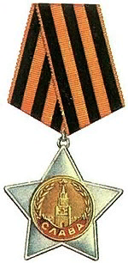
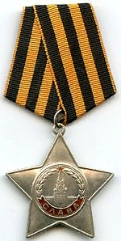
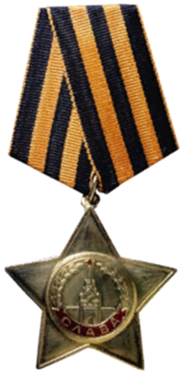

Награжден орденом
славы I,II, III
степени Славы,

Slide 18
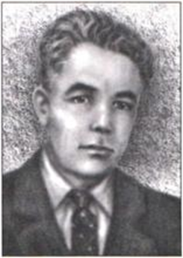
ТИМЕРГАЛИЕВ
КУРБАН
ТЕМИРГАЛЕЕВИЧ
19.09.1924 —
19.02.1982г.

Slide 19
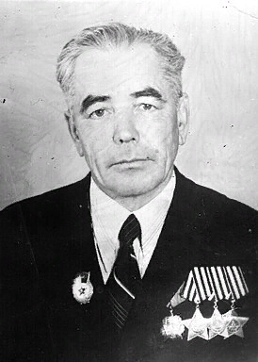
Родился 19 сентября 1924 года в деревне Кильдибяк Сабинского района Республики Татарстан. Татарин. Окончил 7 классов
Трудился в колхозе в своем селе.В августе 1942 года был призван в Красную Армию. В боях Великой Отечественной войны с мая 1943 года. К лету 1944 года ефрейтор Тимергалиев — пулеметчик 504-го отдельного пулеметно-артиллерийского батальона.
24 июня 1944 года в бою северо-западнее города Жлобин пулеметчик ефрейтор Тимергалиев под огнём противника вынес с поля боя в безопасное место тяжелораненого командира роты и 10 раненых бойцов с оружием
14-15 января при овладении населенным пунктом Гурна младший сержант Тимергалиев, уже командир расчета станкового пулемета,
точным огнём подавил 2 пулеметные точки противника, чем способствовал успеху продвижения своей роты. Ворвавшись в траншею врага, истребил несколько противников, гранатой разрушил дзот.
22-24 апреля младший сержант Тимергалиев с группой разведчиков в числе первых вплавь преодолел реку Нейсе у населенного пункта Будерозе, ворвался в расположение врага, гранатами и из автомата истребил до 10 пехотинцев.

Slide 20
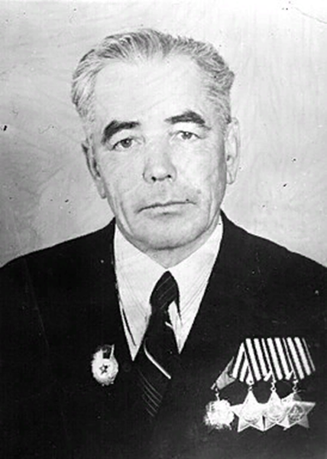
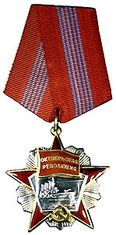
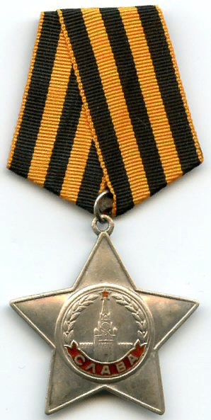
Награжден орденом
славы I,II,III степени Славы, орденам Октябрьской Революции
Cтал полным кавалером
ордена Славы

Slide 21
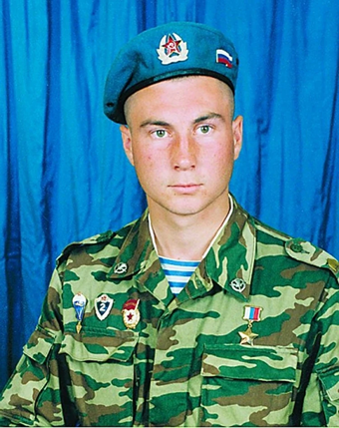
Супонинский Александр Анатольевич
Родился 3 апреля 1978 года
в селе Шешминка ныне Черемшанского района
Татарской АССР

Slide 22
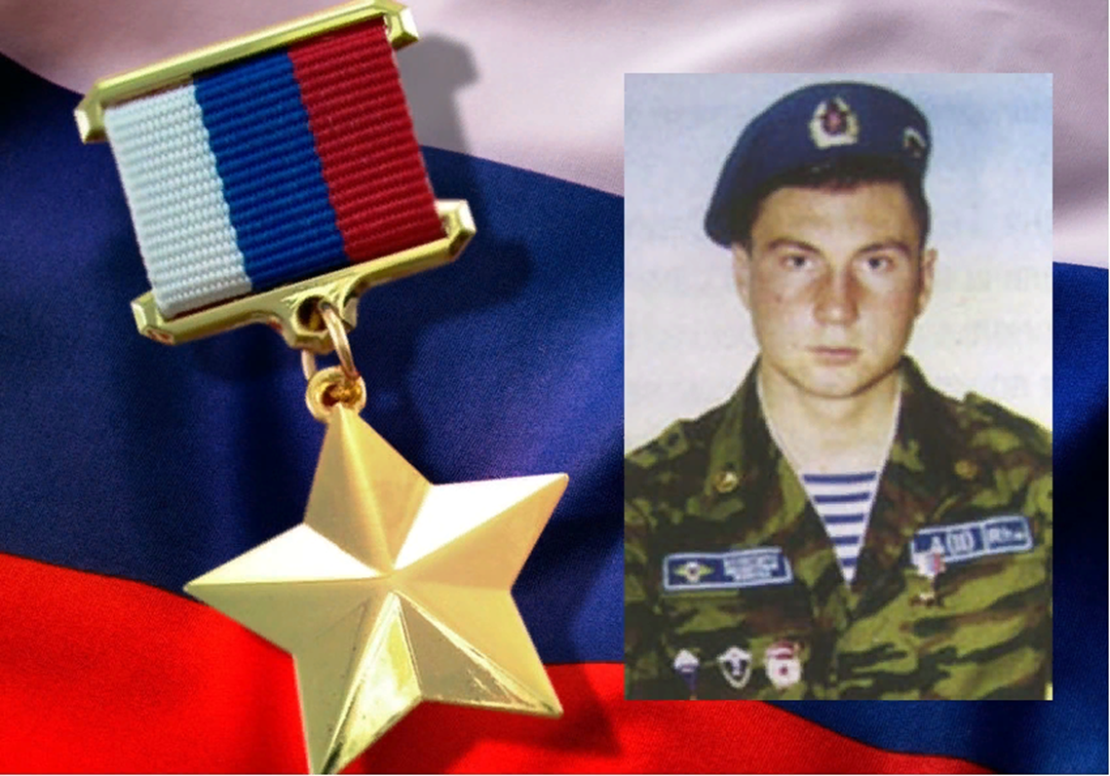
Указом Президента Российской Федерации («закрытым») от 12 марта 2000 года за мужество и героизм, проявленные при исполнении воинского долга в Северо-Кавказском регионе, гвардии старшему сержанту
Супонинскому Александру Анатольевичу присвоено звание Героя Российской Федерации с вручением особого знака отличия - медали "Золотая Звезда".

Slide 23
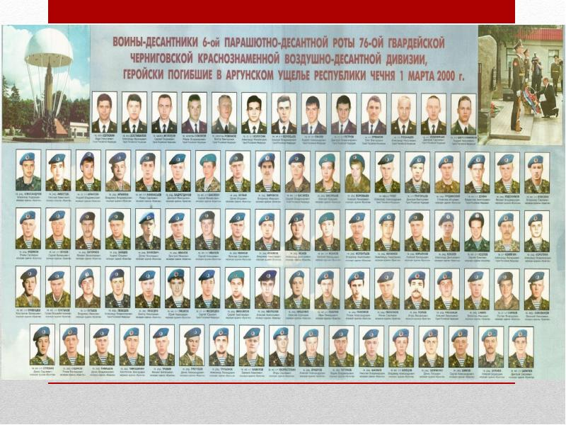

Slide 24
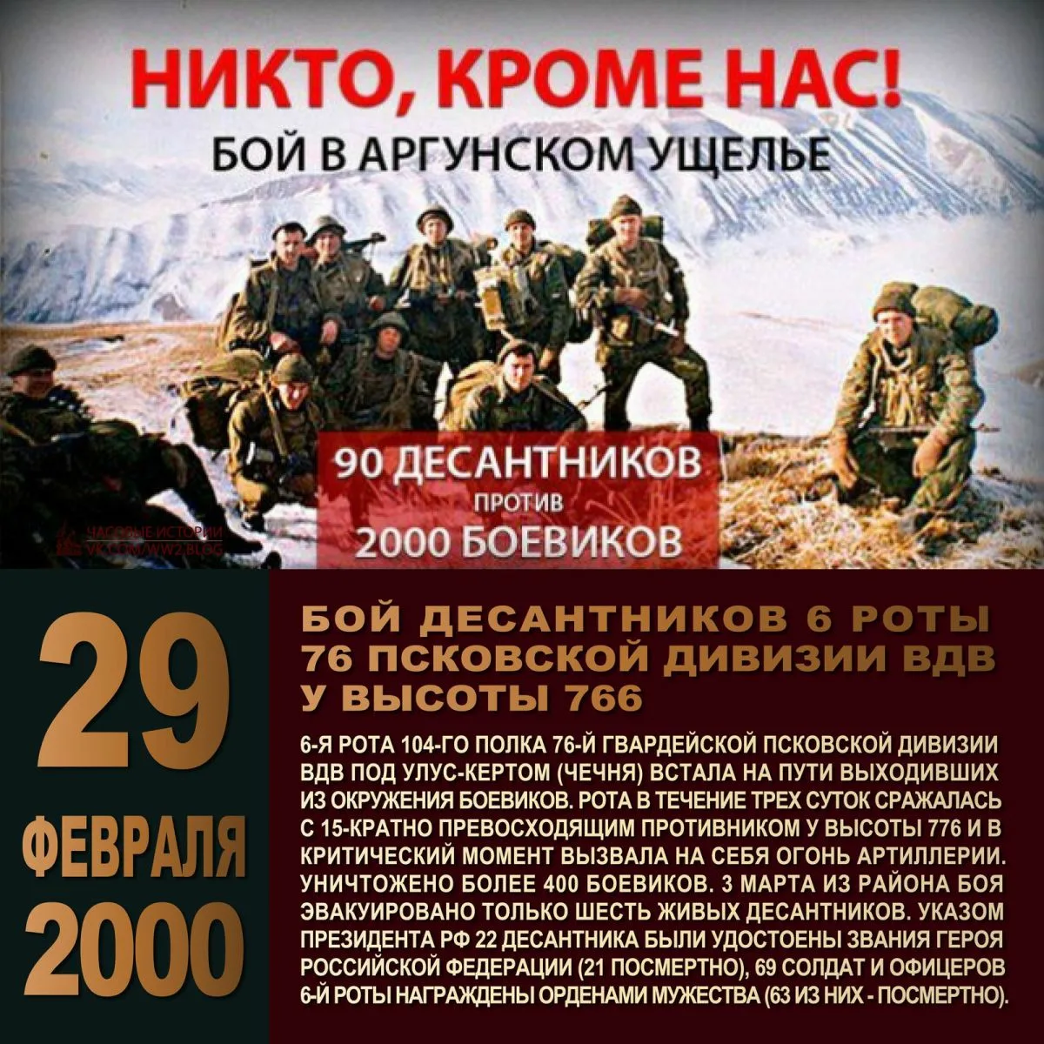

Slide 25
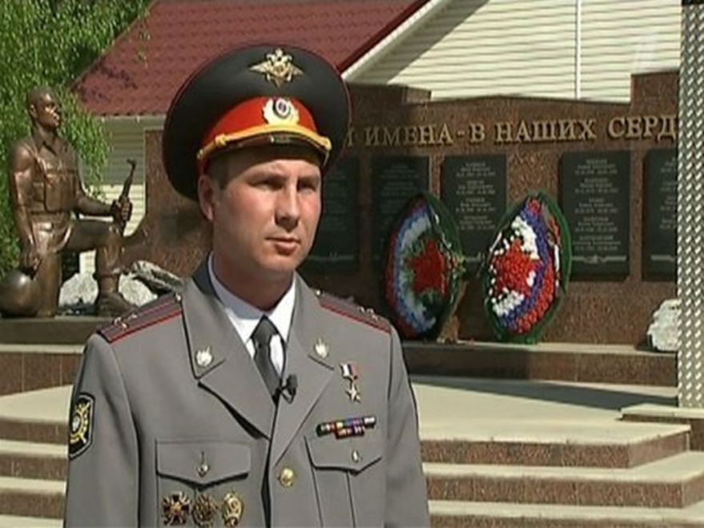
В феврале 2007 года имя Героя России А.А. Супонинского присвоено муниципальной школе №16 города Альметьевска.

Slide 26


Slide 27
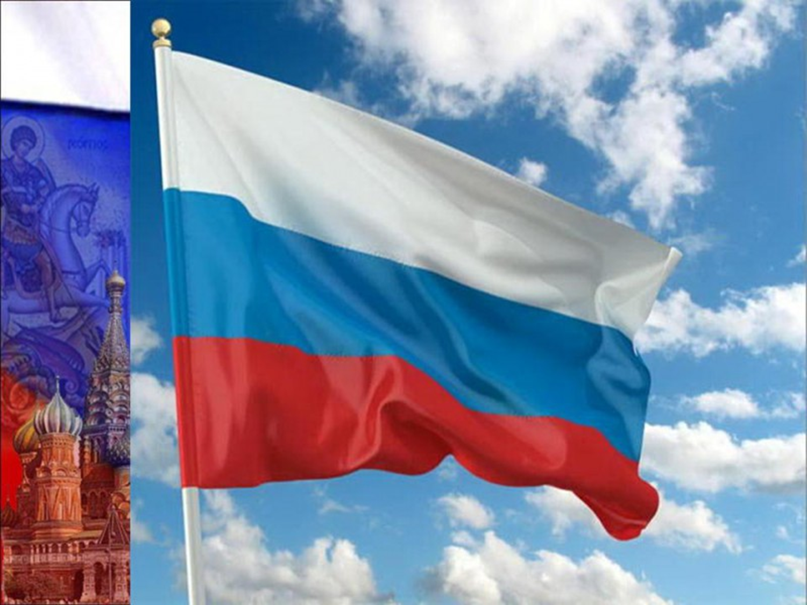
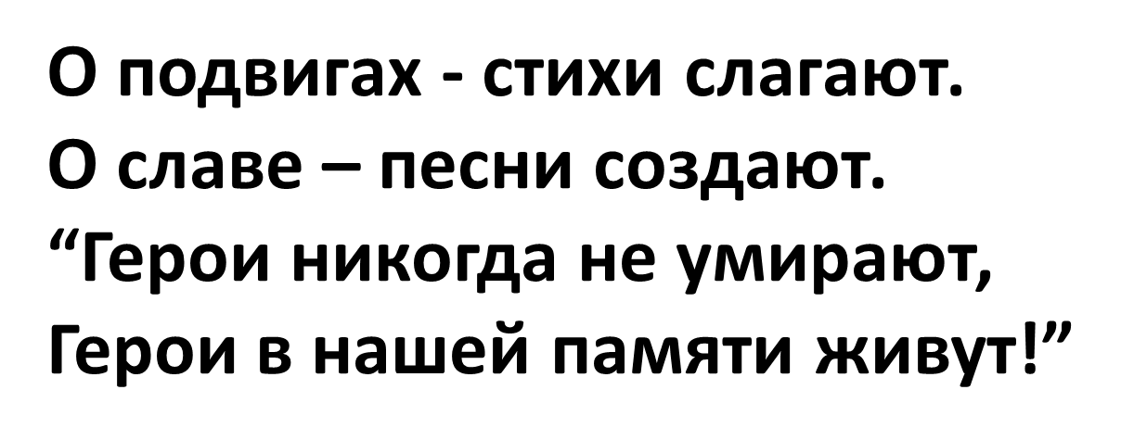
Героями не рождаются, героями становятся в час испытаний.

